Slide 1
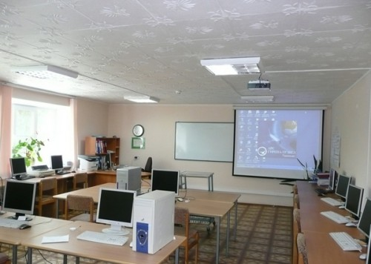

Информационные системы

Slide 2
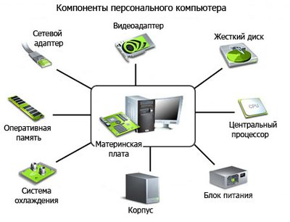
Представление об информационной системе
Система – любой объект, который одновременно рассматривается и как единое целое, и как совокупность более мелких, разнородных объектов, объединенных для достижения поставленных целей.

Slide 3
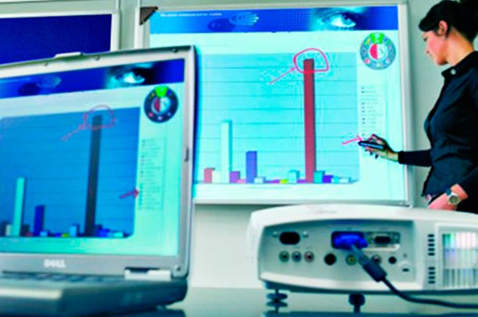
Представление об информационной системе
Информационная система (ИС) – это взаимосвязанная совокупность средств, методов и персонала, используемая для обработки данных.

Slide 4
Разомкнутая ИС
Источник входной информации
Хранение и преобразование информации
Потребитель информации
Прием информации
Вывод информации
Замкнутая и разомкнутая ИС

Slide 5
Замкнутая и разомкнутая ИС
Замкнутая ИС
Источник входной информации
Хранение и преобразование информации
Потребитель информации
Ввод информации
Вывод информации
Обратная связь

Slide 6

Значение ИС
Освобождает сотрудников от рутинной работы за счет ее автоматизации
Обеспечивает достоверность информации
Обеспечивает более рациональную организацию переработки информации на компьютере
Предоставляет потребителям уникальные услуги

Slide 7
Классификация ИС
(по характеру использования)
Информационно – поисковые
Управляющие
Интеллектуальные

Slide 8
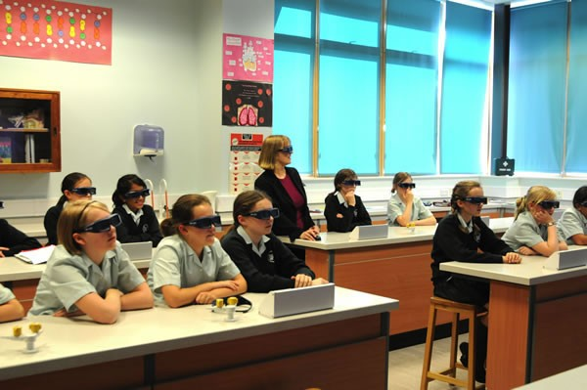
Классификация ИС
(по сфере применения)
Управление технологическими процессами
Системы автоматизированного проектирования (САПР)
Организационное управление
Корпоративные

Slide 9
Структура информационной системы
ИС
Обеспечивающие подсистемы
Функциональные подсистемы
Сбор информации
Представление, хранение и обработка информации
Выдача и распространение информации
Эргономическое
Математическое и
программное
Информационное
Организационное
Правовое
Техническое

Slide 10

Обеспечивающие подсистемы ИС
Информационное обеспечение
Техническое обеспечение
Математическое и программное обеспечение
Организационное обеспечение
Правовое обеспечение
Эргономическое обеспечение

Slide 11

Информационное обеспечение
Совокупность баз данных и файлов операционной системы, форматной и лексических баз, а также языковых средств, предназначенных для ввода, обработки, поиска и представления информации в форме, необходимой потребителю.

Slide 12
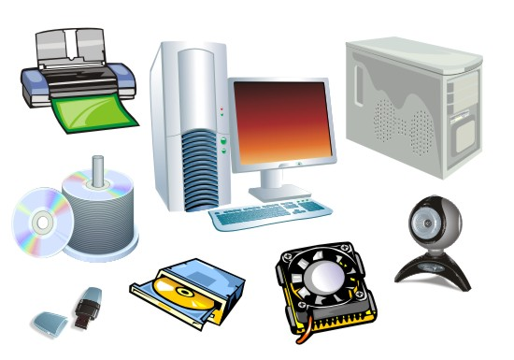
Техническое обеспечение
Комплекс технических средств, обеспечивающих работу ИС:
Средства сбора информации
Средства регистрации информации
Средства передачи информации и линий связи
Средства обработки информации
Средства отображения информации
Оргтехника
Эксплуатационные материалы
(Бумага, картриджи и др.)

Slide 13

Математическое и программное обеспечение
Совокупность математических методов, моделей и алгоритмов, примененных в ИС
Совокупность общесистемных и прикладных программ
Инструктивно-методическая документация по применению программных средств

Slide 14
Организационное обеспечение
Совокупность документов, определяющих организационную структуру ИС
Совокупность средств и методов, регламентирующих взаимодействие работников с техническими средствами и между собой в процессе разработки и эксплуатации ИС

Slide 15

Правовое обеспечение
Совокупность правовых норм, регламентирующих правовые отношения при функционировании ИС
Юридический статус результатов ее функционирования

Slide 16
Эргономическое обеспечение
Совокупность реализованных решений по согласованию психологических, психофизиологических, физиологических характеристик пользователей ИС с техническими характеристиками комплекса средств ИС и параметрами рабочей среды на рабочих местах персонала.
Способствует созданию обстановки, исключающей профессиональные заболевания и травматизм.

Slide 17
Самостоятельная работа
Заполнить таблицу
«Этапы развития информационных систем»
Период времени | Концепция использования информации | Виды информационных систем | Цель использования
1950-1960 гг
1960-1970 гг
1970-1980 гг
1980-2000 гг

